Slide 1




ỦY BAN NHÂN DÂN QUẬN LONG BIÊN
TRƯỜNG TIỂU HỌC ĐÔ THỊ VIỆT HƯNG
BÀI GIẢNG ĐIỆN TỬ
KHỐI 3
MÔN: HĐTN

Slide 2
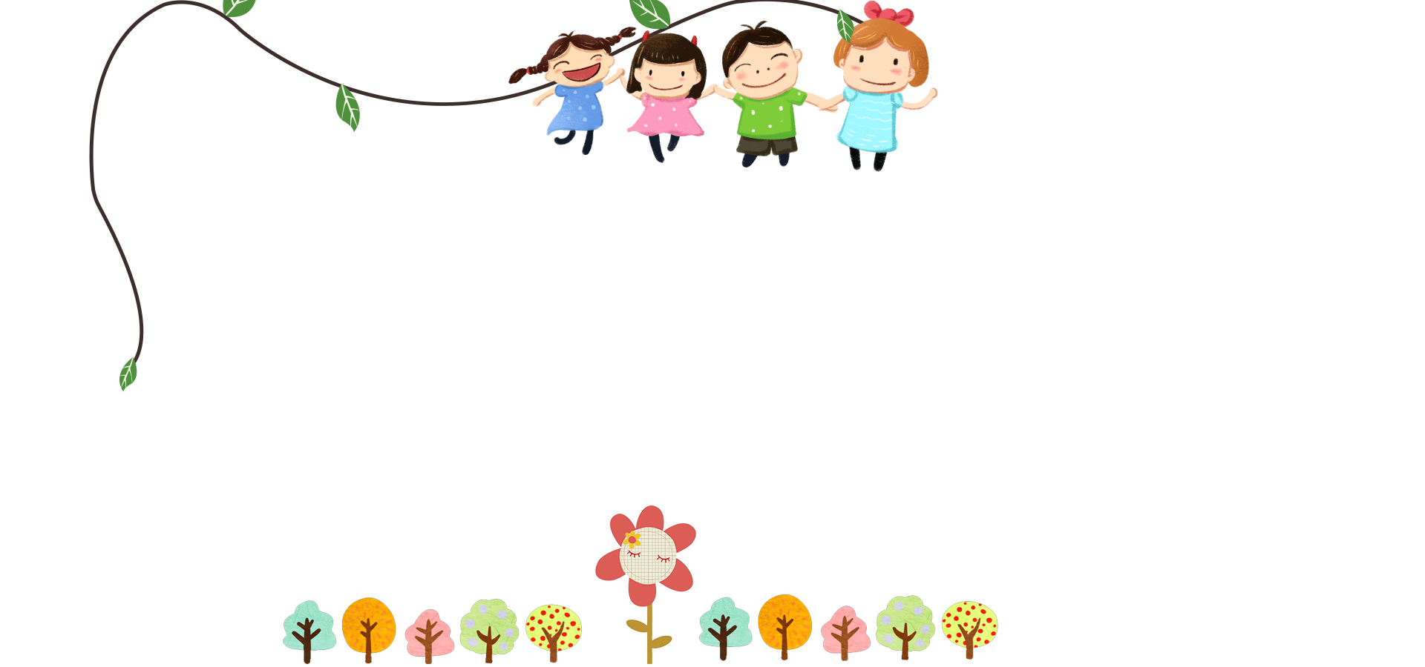





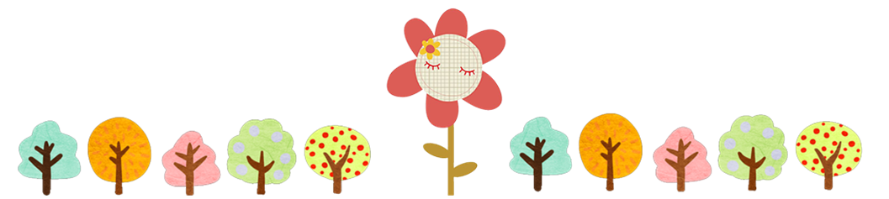
HOẠT ĐỘNG TRẢI NGHIỆM
NGÔI SAO CỦA TÔI, NGÔI SAO CỦA BẠN
NGÔI SAO CỦA TÔI, NGÔI SAO CỦA BẠN

Slide 3

Tài năng nhí

Slide 4


HOẠT ĐỘNG 1
LẬP KẾ HOẠCH

Slide 5

Chọn một sở thích của em
Tìm những bạn cùng sở thích để kết nhóm và đặt tên cho nhóm.
MĂNG NON

Slide 6


ĐÁ BÓNG
DIỄN KỊCH
VẼ TRANH
NẤU ĂN
BÓNG RỔ

Slide 7


MĂNG NON
Lập kế hoạch
- Hãy lập kế hoạch cùng nhau làm một việc chung.
- Chia sẻ kế hoạch trước lớp.
MĂNG NON

Slide 8

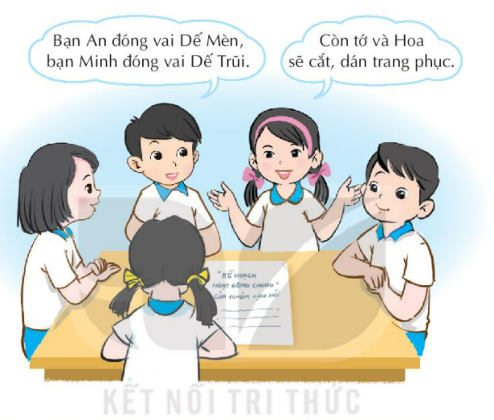
MĂNG NON
MĂNG NON

Slide 9


MĂNG NON
Ví dụ: Nhóm có sở thích nấu ăn thảo luận về cách làm món “khoai tây chiên”
ĐẦU BẾP NHÍ
MĂNG NON

Slide 10


MĂNG NON
Bước 1: Gọt khoai tây và thái ra các lát mỏng
Bước 2: Bắc chảo lên bếp, cho khoảng 300ml dầu ăn vào đun nóng.
MĂNG NON

Slide 11

MĂNG NON
Bước 3: Khi dầu nóng, các bạn cho 1 lựa vừa đủ khoai tây vào chảo và chiên ở lửa vừa khoảng 3 phút cho khoai vàng mặt.
MĂNG NON

Slide 12
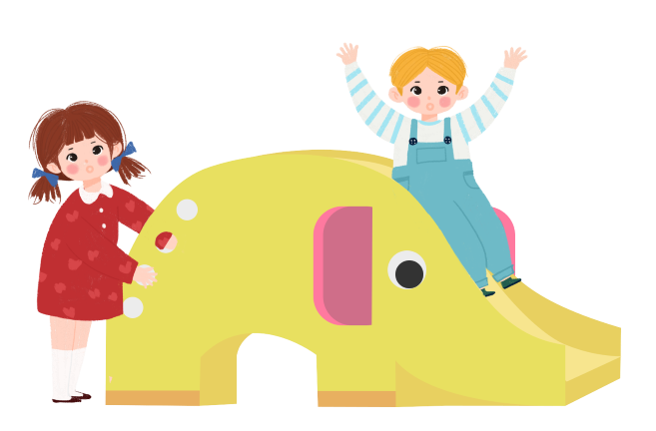
MĂNG NON
Bước 4: Vặn lửa to hơn một chút rồi tiến hành đảo đều tay thêm khoảng 5 phút nữa cho đến khi phần bột khí không còn sủi nhiều nữa và khoai chín vàng giòn.
MĂNG NON

Slide 13
MĂNG NON
HOẠT ĐỘNG 2
SẢN PHẨM THEO SỞ THÍCH

Slide 14

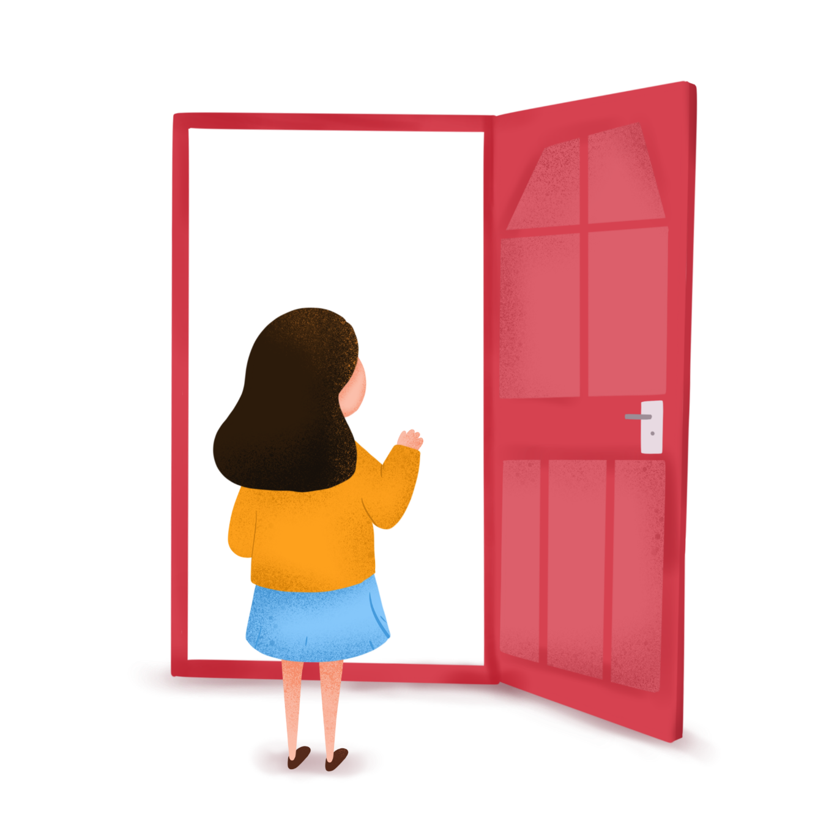
MĂNG NON
- Giới thiệu sản phẩm của cá nhân theo sở thích chung của nhóm
- Mỗi thành viên trong nhóm thực hiện nhiệm vụ đã được phân công
- Chia sẻ sản phẩm hoặc biểu diễn tiết mục chung của nhóm
- Nghĩ và hô vang thông điệp của nhóm.
- Bày tỏ cảm nghĩ về sản phẩm hoặc tiết mục của các nhóm

Slide 15


MĂNG NON
MĂNG NON

Slide 16

Dặn dò
MĂNG NON
- Chuẩn bị một cuốn sách yêu thích để giới thiệu cho cả lớp.
- Tìm hiểu sở thích của người thân.

